Slide 1

Sample Project
Bài 7: Kiểm lỗi phần mềm

Slide 2

Mục tiêu
Kết thúc bài học này, bạn có khả năng
Hiểu tầm quan trọng của kiểm lỗi
Nắm vững và áp dụng mô hình kiểm lỗi phù hợp
Kiểm lỗi cho các form trong ứng dụng

Slide 3
Nội dung
Giới thiệu kiểm lỗi
Mô hình kiểm lỗi
Kiểm lỗi phía client
Kiểm lỗi phía server
Kiểm lỗi cả 2 phía
Kiểm lỗi các form trong website

Slide 4
Giới thiệu validation
Vaidation là công việc cực kỳ quan trọng trong việc kiểm soát dữ liệu đầu vào từ các form
Các công việc có thể phải thực hiện đối với các form
Không để trống, số lượng ký tự phải phù hợp
Phải đúng định dạng (email, thời gian…)
Phải là số, số phù hợp
Phải là ngày, ngày phù hợp
Không trùng mã
Không xóa chính người đăng nhập
…

Slide 5
Giới thiệu kiểm lỗi

Slide 6
Cài đặt mã kiểm lỗi
Với ứng dụng web bạn có 3 lựa chọn để cài đặt mã kiểm lỗi
Kiểm lỗi phía client với JavaScript
Kiểm lỗi phía server với php
Kiểm lỗi cả 2 phía client và server

Slide 7
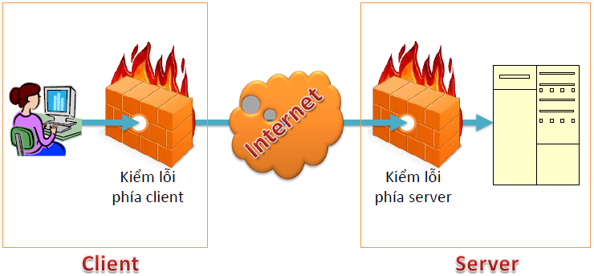
Mô hình kiểm lỗi
Client (JavaScript)
Server (PHP)

Slide 8
Kiểm lỗi phía client
Viết bằng JavaScript chạy ngay trên máy client
Ưu điểm
Thực hiện ngay lập tức nên rất thân thiện với người dùng
Dễ viết, nhiều thư viện script hỗ trợ (jquery)
Nhược điểm
Vô hiệu hóa script trên trình duyệt
Một số điều kiện phụ thuộc server

Slide 9
Kiểm lỗi phía server
Viết bằng PHP chạy ngay trên server
Ưu điểm
An toàn tuyệt đối
PHP khá mạnh nên dễ dàng thực hiện mọi thứ
Nhược điểm
Phản ứng chậm (phải submit lên server mới thực hiện được) vì vậy không thân thiện lắm với người dùng

Slide 10
Lời khuyên
Bạn nên kiểm lỗi cả 2 phía để nhận được ưu điểm
Thân thiện
An toàn
Nếu script bị vô hiệu hóa, còn có phía server
Nếu script không bị vô hiệu hóa thì phản ứng nhanh và thông báo kịp thời để người dùng biết mà sửa ngay.

Slide 11
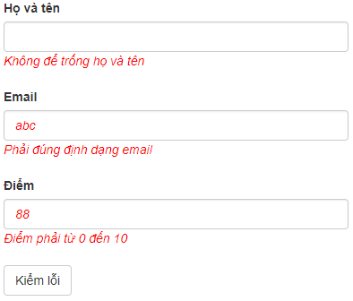
Xét case study kiểm lỗi form như sau
Họ và tên
Không để trống
Không vượt quá 20 ký tự
Email
Không để trống
Phải đúng định dạng email
Điểm
Phải từ 0 đến 10

Slide 12
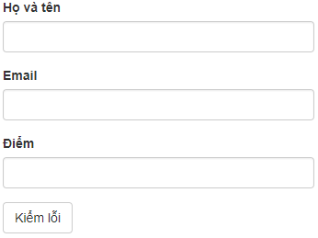
Form cần kiểm lỗi
<form method="post">
<div>
<label>Họ và tên</label>
<input name="ho_ten">
</div>
<div class="form-group">
<label>Email</label>
<input name="email">
</div>
<div class="form-group">
<label>Điểm</label>
<input name="diem">
</div>
<div class="form-group">
<button name=“btn_validate”>Kiểm lỗi</button>
</div>
</form>

Slide 13
Kiểm lỗi phía client
Có thể viết bằng JavaScript thuần để thực hiện việc kiểm lỗi này
Sử dụng jquery.validate plugin để kiểm lỗi sẽ chuyên nghiệp hơn
Bạn cần download và nhúng thư viện jquery và jquery.validate vào trang web để thực hiện kiểm lỗi

Slide 14
Mã kiểm lỗi phía client
<script src="content/js/jquery.min.js" type="text/javascript"></script>
<script src="content/js/jquery.validate.min.js" type="text/javascript"></script>
<script>
$(function (){
$("form").validate({
rules:{
ho_ten:{required:true, maxlength:20},
email:{required:true, email:true},
diem:{range:[0,10]}
},
messages:{
ho_ten:{
required:'Không để trống họ và tên',
maxlength:'Họ tên không vượt quá 20 ký tự'
},
email:{
required:'Không để trống email',
email:'Phải đúng định dạng email'
},
diem:{
range:'Điểm phải từ 0 đến 10'
}
}
});
});
</script>
Chèn đoạn mã này vào phần <head> để thực hiện kiểm lỗi phía client

Slide 15
Kiểm lỗi phía server
<?php
global $ho_ten_error, $email_error, $diem_error;
if(isset($_REQUEST['btn_validate'])){
extract($_REQUEST);
if(strlen($ho_ten) == 0){
$ho_ten_error = "Không để trống họ và tên!";
}
else if(strlen($ho_ten) > 20){
$ho_ten_error = "Họ và tên không vượt quá 20 ký tự!";
}
if(strlen($email) == 0){
$email_error = "Không để trống email!";
}
else if (!filter_var($email, FILTER_VALIDATE_EMAIL)) {
$email_error = "Không đúng định dạng email!";
}
if(strlen($diem) > 0 && ($diem < 0 || $diem > 10)){
$diem_error = "Điểm phải từ 0 đến 10!";
}
}
?>
HIỂN THỊ THÔNG BÁO LỖI:
<input name="ho_ten">
<?=$ho_ten_error?>
<input name="email">
<?=$email_error?>
<input name="diem">
<?=$diem_error?>

Slide 16
Kiểm lỗi cả 2 phía
Thực hiện các bước sau để tiến hành kiểm lỗi cả 2 phía
Sử dụng form kiểm lỗi phía server
Viết mã php kiểm lỗi phía server
Chèn mã jquery kiểm lỗi client vào <head>

Slide 17
Sample Project
Bài 7: Kiểm lỗi phần mềm

Slide 18
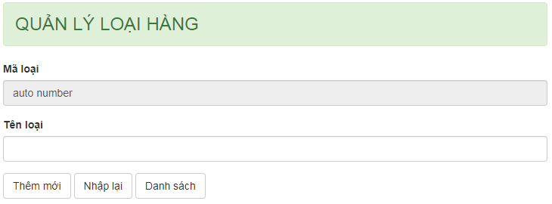
Kiểm lỗi form quản lý loại hàng
Thuộc tính | Thêm mới | Cập nhật
Tên loại | Không để trống Không trùng tên

Slide 19
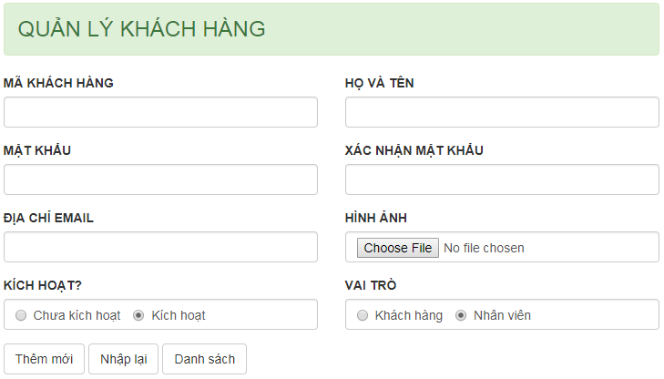
Kiểm lỗi form quản lý khách hàng

Slide 20
Kiểm lỗi form quản lý khách hàng
Thuộc tính | Thêm mới | Cập nhật | Xóa
Mã khách hàng | Không để trống |  | Không xóa chính mình
Mật khẩu | Ít nhất 3 ký tự
Họ và tên | Không để trống Chỉ chứa alphabet và ký tự trắng
Email | Không để trống Đúng định dạng email

Slide 21
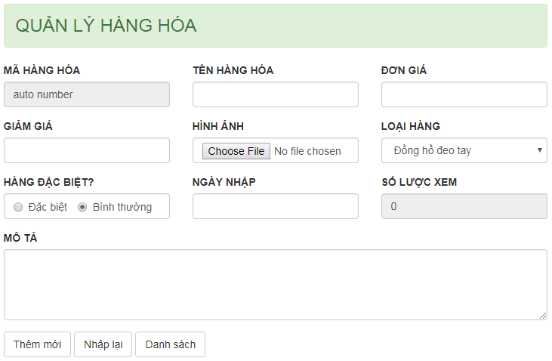
Kiểm lỗi form quản lý hàng hóa

Slide 22
Kiểm lỗi form quản lý hàng hóa
Thuộc tính | Thêm mới | Cập nhật
Tên hàng hóa | Không để trống
Đơn giá | Không để trống Phải là số dương
Giảm giá | Không để trống Phải là số từ 0 đến 1
Ngày nhập | Trước ngày hiện tại

Slide 23
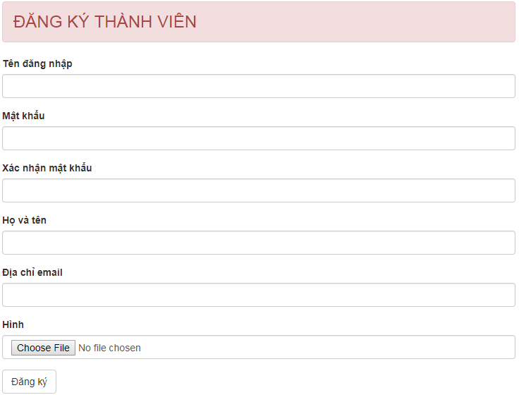
Kiểm lỗi form đăng ký

Slide 24
Kiểm lỗi form đăng ký
Thuộc tính | Kiểm lỗi
Tên đăng nhập | Không để trống Không được trùng
Họ và tên | Không để trống
Email | Không để trống Đúng dạng email

Slide 25
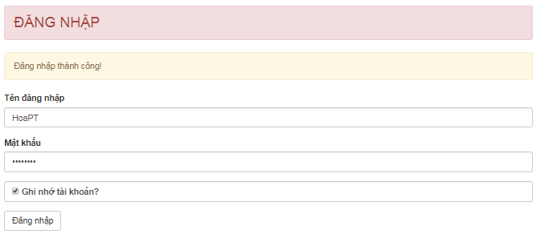
Kiểm lỗi form đăng nhập
Thuộc tính | Kiểm lỗi
Tên đăng nhập | Không để trống

Slide 26
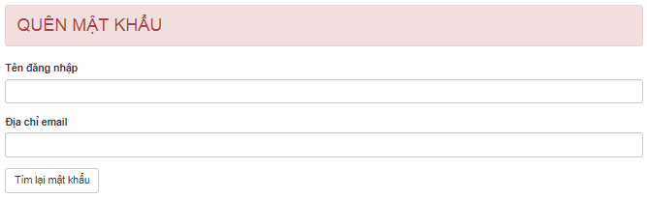
Kiểm lỗi form quên mật khẩu
Thuộc tính | Kiểm lỗi
Tên đăng nhập | Không để trống
Email | Không để trống Đúng dạng email

Slide 27
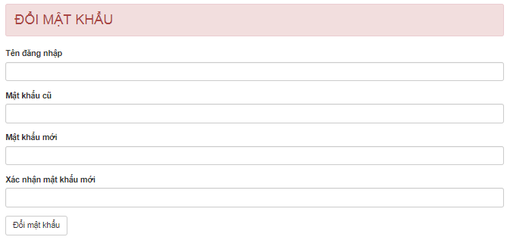
Kiểm lỗi form đổi mật khẩu
Thuộc tính | Kiểm lỗi
Tên đăng nhập | Không để trống
Mật khẩu cũ | Phải chính xác
Xác nhận mật khẩu mới | Phải giống mật khẩu mới

Slide 28
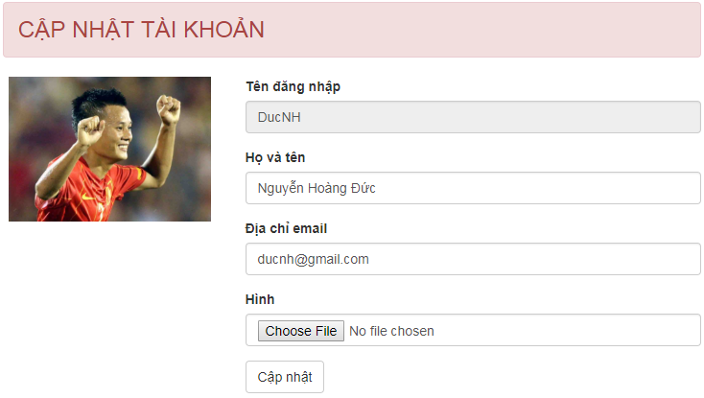
Kiểm lỗi form cập nhật tài khoản
Thuộc tính
Họ và tên | Không để trống
Email | Không để trống Phải đúng định dạng email

Slide 29
Kiểm lỗi về đăng nhập và vai trò
Gọi hàm check_login() ngay đầu các controller cần bảo vệ và phân quyền. Hàm này đã được viết trong global.php.
Cụ thể phải đặt vào các php sau
Admin/loai-hang/index.php
Admin/hang-hoa/index.php
Admin/khach-hang/index.php
Admin/binh-luan/index.php
Admin/thong-ke/index.php
Site/tai-khoan/doi-mk.php
Site/tai-khoan/cap-nhat-tk.php

Slide 30

Tổng kết
Giới thiệu kiểm lỗi
Mô hình kiểm lỗi
Kiểm lỗi phía client
Kiểm lỗi phía server
Kiểm lỗi cả 2 phía
Kiểm lỗi các form trong website

Slide 31



Cảm ơn

